Slide 1
Funções de Aproximação

Slide 2
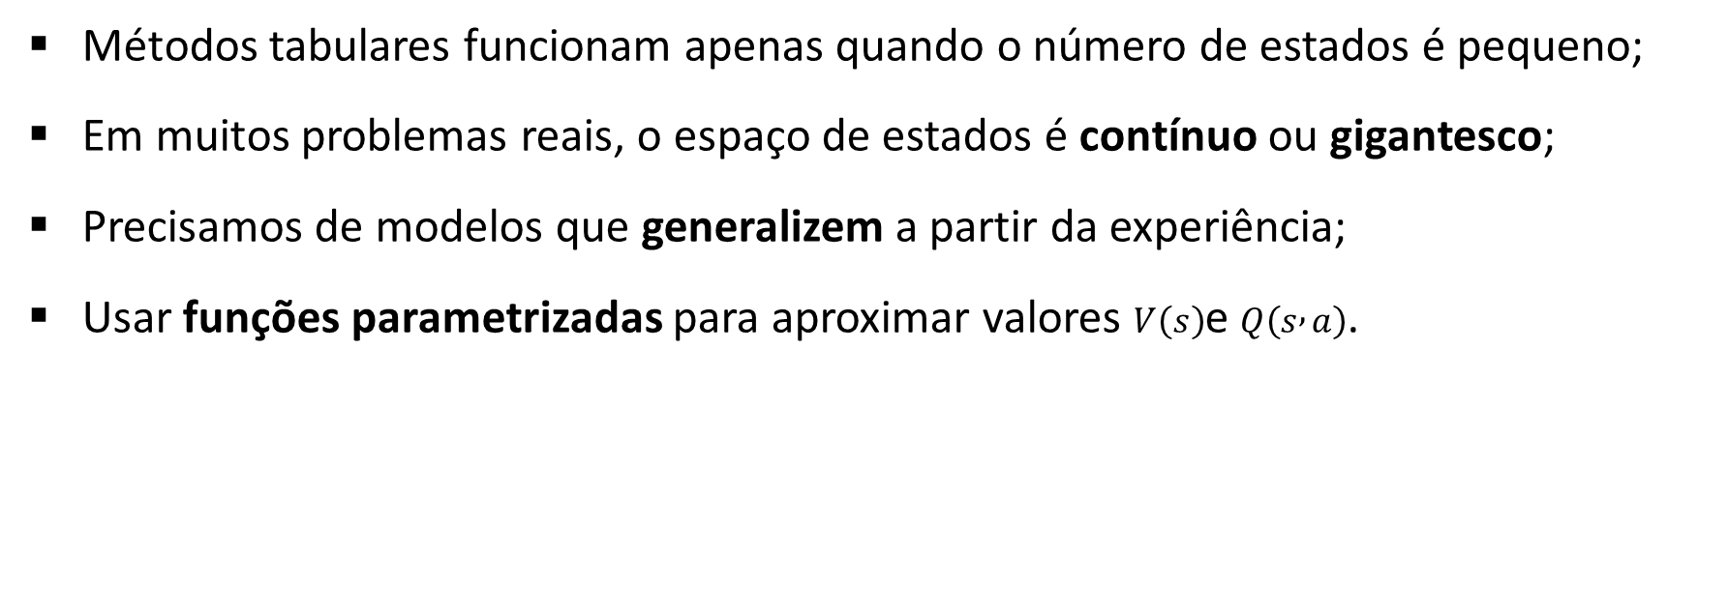
Funções de Aproximação
Métodos tabulares funcionam apenas quando o número de estados é pequeno;
Em muitos problemas reais, o espaço de estados é contínuo ou gigantesco;
Precisamos de modelos que generalizem a partir da experiência;
Usar funções parametrizadas para aproximar valores $V\left(s\right)$e $Q\left(s , a\right)$.

Slide 3
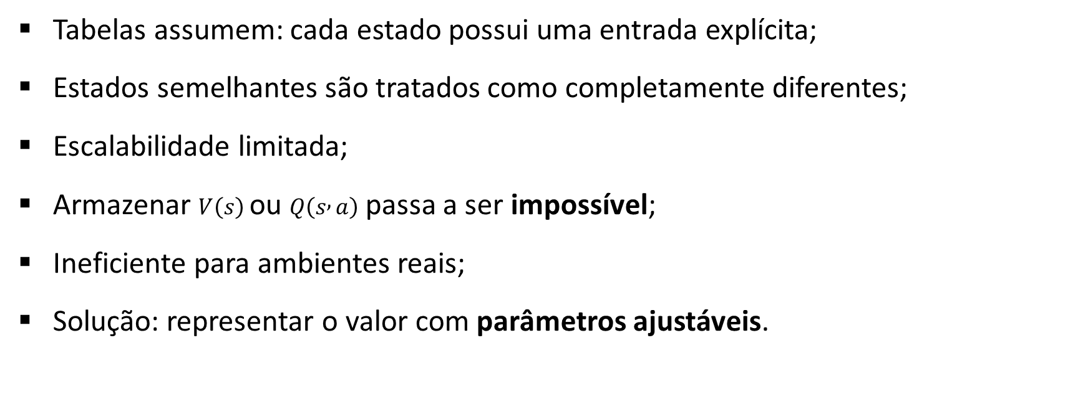
Limitações dos Métodos Tabulares
Tabelas assumem: cada estado possui uma entrada explícita;
Estados semelhantes são tratados como completamente diferentes;
Escalabilidade limitada;
Armazenar $V\left(s\right)$ou $Q\left(s , a\right)$ passa a ser impossível;
Ineficiente para ambientes reais;
Solução: representar o valor com parâmetros ajustáveis.

Slide 4
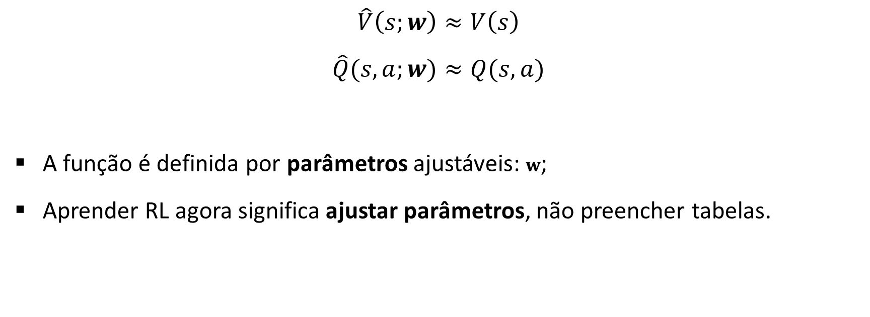
Ideia Central da Aproximação
$$\hat{V}\left(s;w\right)≈V\left(s\right)$$
$$\hat{Q}(s,a;w)≈Q(s,a)$$
A função é definida por parâmetros ajustáveis: $w$;
Aprender RL agora significa ajustar parâmetros, não preencher tabelas.

Slide 5
Tipos de Funções de Aproximação
Método | Prós | Contras
Linear | Simples, convergência estável, eficiente. | Capacidade limitada.
Features polinomiais/manuais | Melhor quando conhecemos o domínio. | Depende de engenharia de features.
Redes Neurais | Alta capacidade → Deep RL. | Pode ser instável ou divergir.

Slide 6
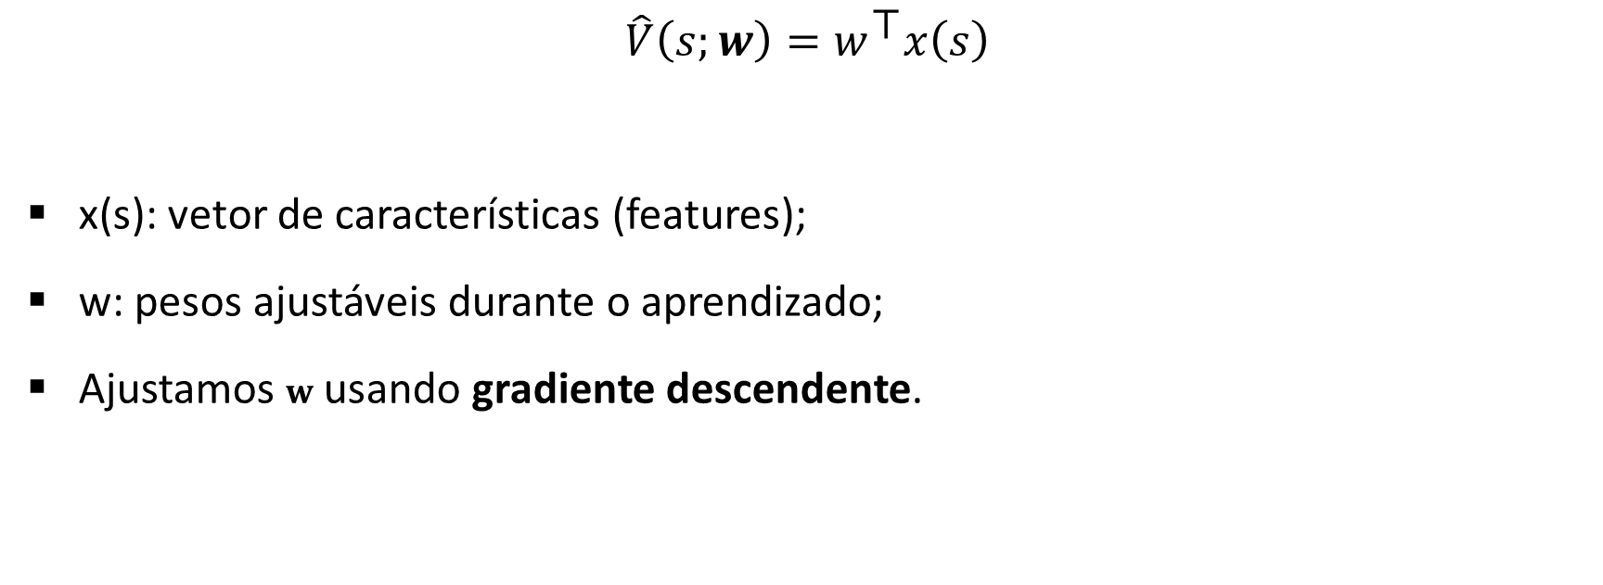
Aproximação Linear
$$\hat{V}\left(s;w\right)=w^{\text{⊤}}x\left(s\right)$$
x(s): vetor de características (features);
w: pesos ajustáveis durante o aprendizado;
Ajustamos $w$ usando gradiente descendente.

Slide 7

Atualização por Gradiente (Prediction)
Queremos minimizar o erro quadrático:
  $$w←w+ α\left(υ_{target}−\hat{V}\left(s;w\right)\right)x(s)$$

Slide 8

TD(0) com Função de Aproximação
Substituímos “valor tabular” pela função parametrizada:
$$δ=r+γ\hat{V}\left(s^{′};w\right)−\hat{V}(s;w)$$
$$w←w+αδx(s)$$

Slide 9

Aproximação para Q (s, a)
$$\hat{Q}\left(s,a;w\right)=w^{\text{⊤}}x\left(s,a\right)$$
Aplicável a SARSA, Q-Learning e Expected SARSA.

Slide 10
Generalização vs. Overfitting
A função pode aprender padrões úteis → generalização;
Mas também pode aprender ruído → overfitting;
Escolha de features é crucial.

Slide 11
Deep Q-Network (DQN)
Substituímos a função linear por uma rede neural;
A lógica de atualização continua sendo gradiente do erro TD.

